Slide 1
Название презентации может быть набрано в две или три строки 54 pt
Д.б.н. академик
А.Б. Александрющенко
Москва
апрель 2023
Подзаголовок если нужно еще текст 24 pt

Slide 2
Название презентации может быть и такой компоновки
Д.б.н. академик
А.Б. Александрющенко
Москва
апрель 2023
Подзаголовок если нужно еще текст 24 pt

Slide 3
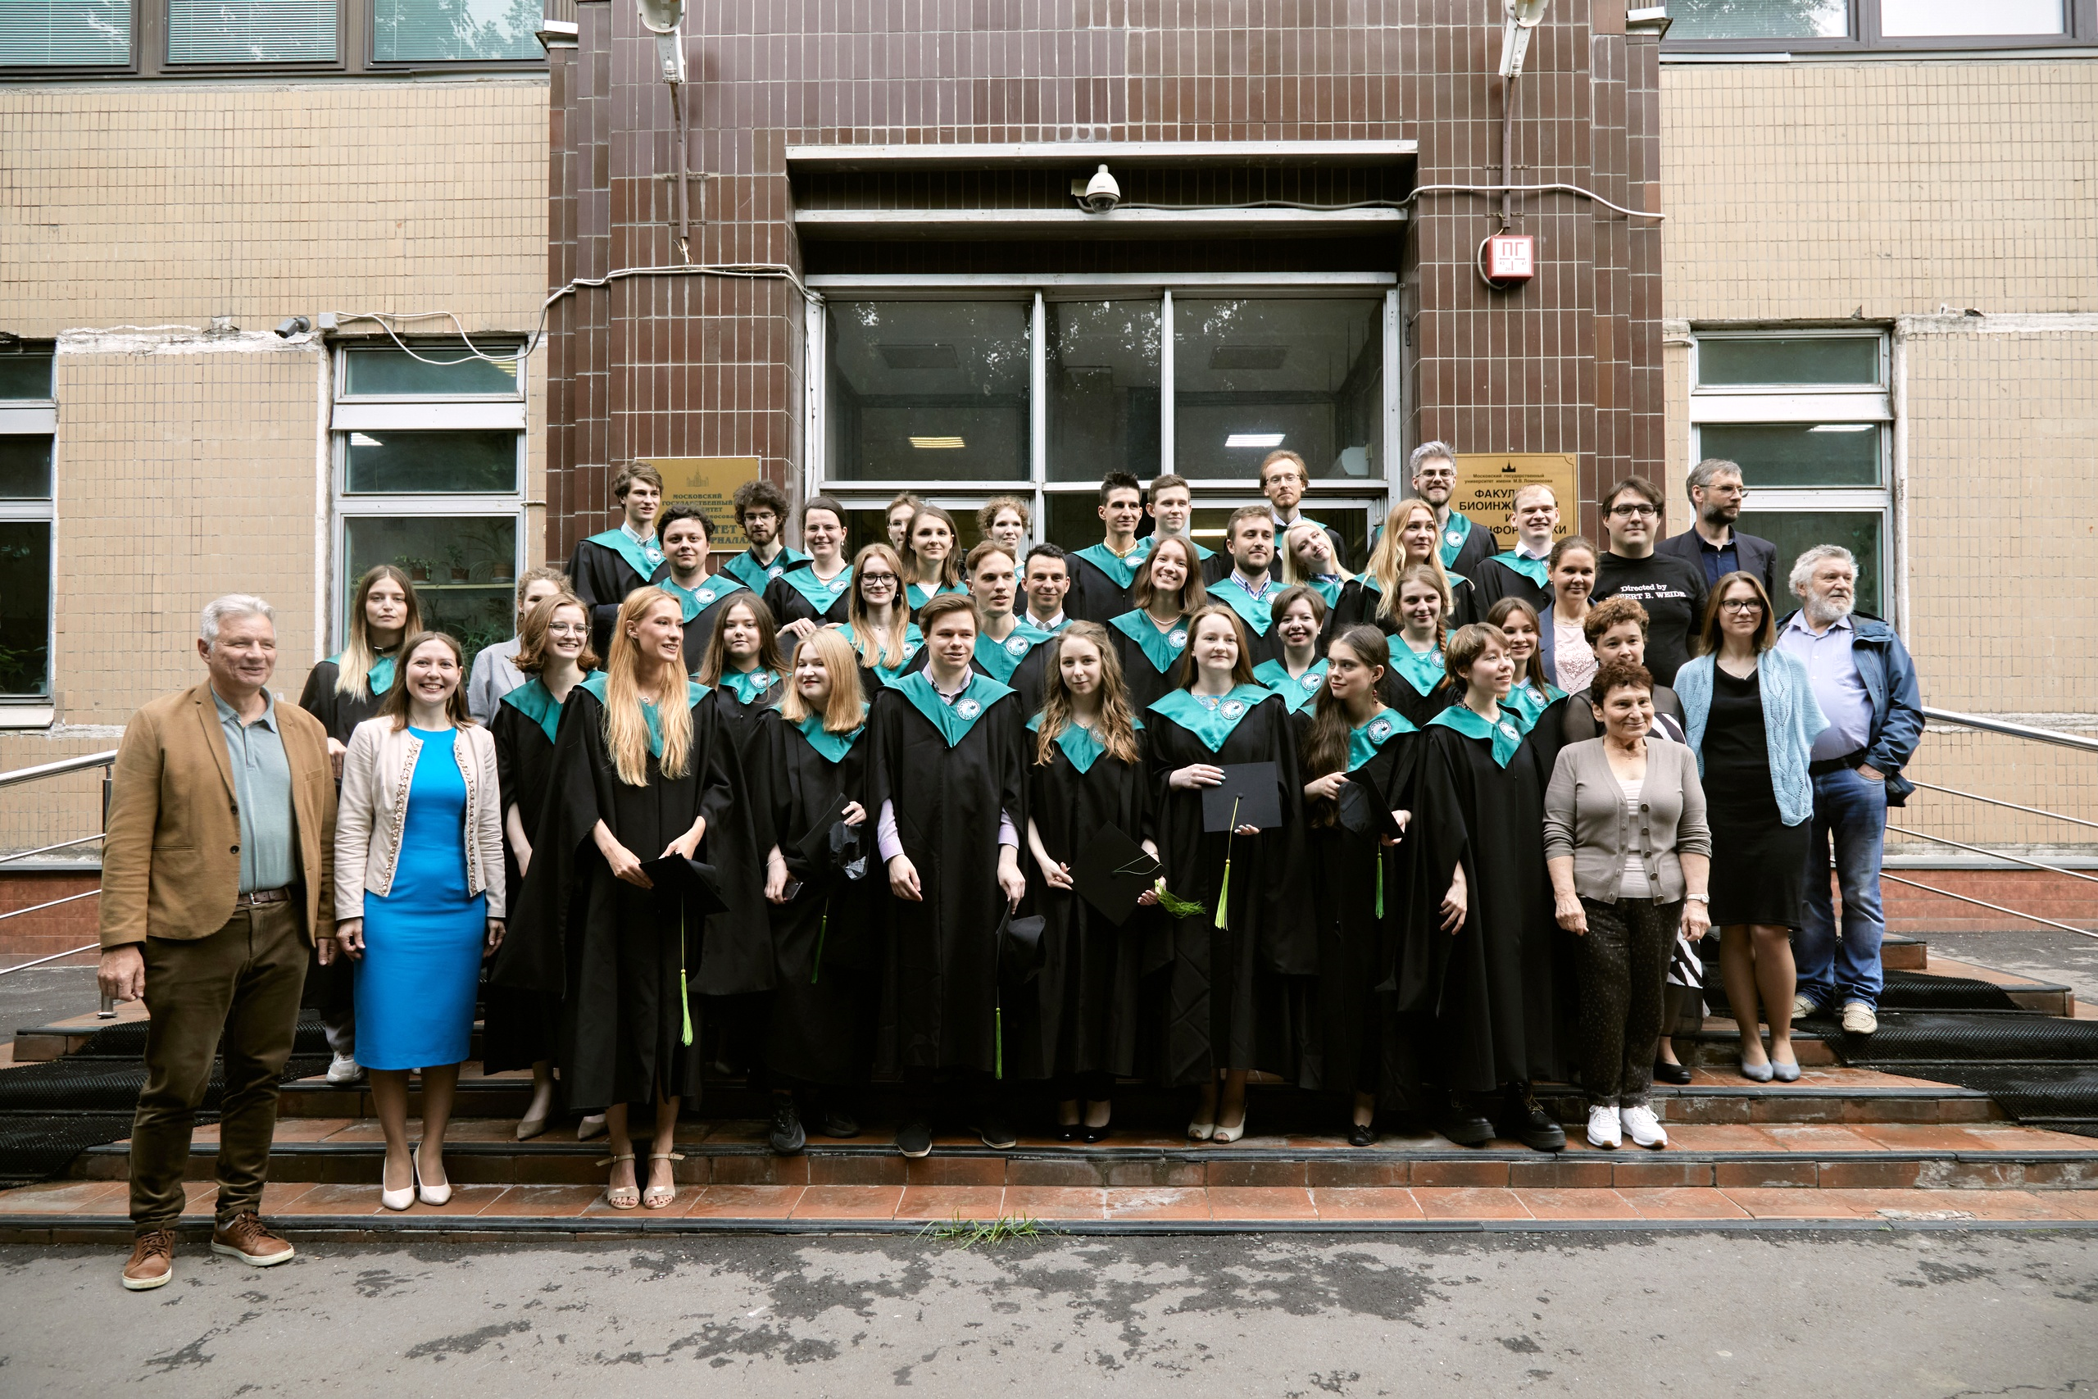
Название презентации сюда. Можно в две строки (14 pt)
Если есть раздел - то сюда название раздела (14 pt)
Заголовок может быть набран в две или три строки (40 pt)
Небольшие куски текста (13pt) можно набирать в одну колонку, но не делайте колонку на всю ширину экрана.
Основной шрифт для презентации – Pt sans.
Для заголовков, основных мыслей – Blogger Sans.
В этот шаблон они уже встроены.
Если у вас есть фото – поставьте. Если нет фото - не растягивайте текст на всю ширину.
Подпись под фотографией: закругляйте края изображений – двойной клик по фото, обрезка – по фигуре. Радиус скругления как на примерах в этом шаблоне.

Slide 4
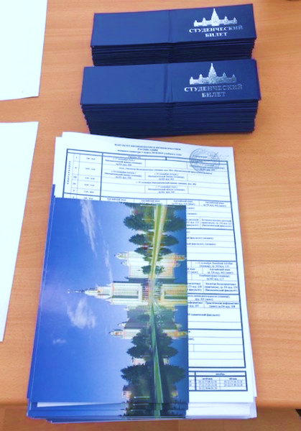
Название презентации сюда. Можно в две строки (14 pt)
Если есть раздел - то сюда название раздела (14 pt)
А вот изображение стало вертикальным
Вертикальное изображение смотрится, конечно, не так хорошо, как если бы это был квадрат и он бы занимал всю площадь правой стороны.
Но если обрезать нельзя – значит нельзя, будем реалистами ☺
Обратите внимание, что выровнено изображение по черточке в шапке презентации. В принципе по этой черточке идет разделение правой и левой частей.
Подпись под фотографией.

Slide 5
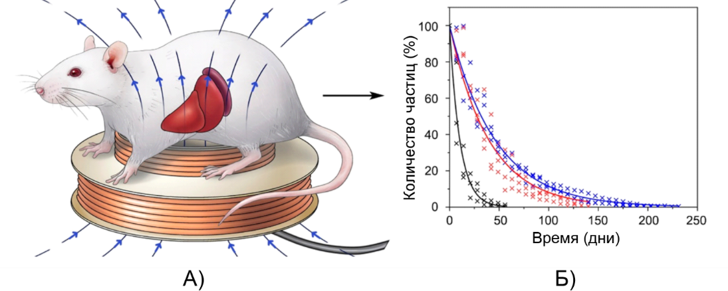
Название презентации сюда. Можно в две строки (14 pt)
Если есть раздел - то сюда название раздела (14 pt)
А вот еще вариант расположения картинки
Вот у нас длинное узкое изображение на белом фоне и исходно значимые элементы стоят «в край» изображения.
Положите ПОД изображение фон, дайте отступы и скруглите углы.
Значимые элементы не надо располагать близко к краям.
Общее правило с картинками – используйте качественные изображения.
Подпись под фотографией.

Slide 6
Название презентации сюда. Можно в две строки (14 pt)
Если есть раздел - то сюда название раздела (14 pt)
А вот теперь надо три картинки с подписями
Делайте фотографии одинаковыми по высоте.
Оставляйте расстояния между ними.
Никаких теней от фото ☺
Делайте фотографии одинаковыми по высоте.
Оставляйте расстояния между ними.
Никаких теней от фото ☺
Делайте фотографии одинаковыми по высоте.
Оставляйте расстояния между ними.
Никаких теней от фото ☺

Slide 7
Название презентации сюда. Можно в две строки (14 pt)
Если есть раздел - то сюда название раздела (14 pt)
А можно картинки сделать вот так
Делайте фотографии одинаковыми по высоте.
Оставляйте расстояния между ними.
Никаких теней от фото ☺
Делайте фотографии одинаковыми по высоте.
Оставляйте расстояния между ними.
Никаких теней от фото ☺
Делайте фотографии одинаковыми по высоте.
Оставляйте расстояния между ними.
Никаких теней от фото ☺

Slide 8
Название презентации сюда. Можно в две строки (14 pt)
Если есть раздел - то сюда название раздела (14 pt)
Заголовок не на всю ширину слайда
Если текста много, то рекомендуем набирать его в несколько колонок, две или три. Текст, набранный длинной строкой очень трудно читать, подумайте о тех, кто будет читать вашу презентацию. Старайтесь чтобы в строке было в среднем семь — девять слов.
Если текста много, то рекомендуем набирать его в несколько колонок, две или три. Текст, набранный длинной строкой очень трудно читать, подумайте о тех, кто будет читать вашу презентацию. Старайтесь чтобы в строке было в среднем семь — девять слов.
Если текста много, то рекомендуем набирать его в несколько колонок, две или три. Текст, набранный длинной строкой очень трудно читать, подумайте о тех, кто будет читать вашу презентацию.
Если текста много, то рекомендуем набирать его в несколько колонок, две или три. Текст, набранный длинной строкой очень трудно читать, подумайте о тех, кто будет читать вашу презентацию. Старайтесь чтобы в строке было в среднем семь — девять слов.
Если текста много, то рекомендуем набирать его в несколько колонок, две или три. Текст, набранный длинной строкой очень трудно читать, подумайте о тех, кто будет читать вашу презентацию. Старайтесь чтобы в строке было в среднем семь — девять слов.

Slide 9
Название презентации сюда. Можно в две строки (14 pt)
Если есть раздел - то сюда название раздела (14 pt)
Заголовок набран в две или три строки
Тут текст основной 13 pt, хорошо читается как а экране так и в распечатанном виде. Не забывайте проверять, что шрифт Pt sans, а не Times new roman ☺ Многие не замечают, что шрифт-то уже другой, с засечками например.
Тут текст основной 13 pt, хорошо читается как а экране так и в распечатанном виде. Не забывайте проверять, что шрифт Pt sans, а не Times new roman ☺ Многие не замечают, что шрифт-то уже другой, с засечками например.
Основные мысли можно выделять крупным шрифтом. Часто такое делать не надо. Цвет синий как в логотипе, а шрифт Blogger Sans как в заголовках.
Примечания, или любая другая пояснительная или дополнительная информация набираются шрифтом размером 10 pt

Slide 10
Название презентации сюда. Можно в две строки (14 pt)
Если есть раздел - то сюда название раздела (14 pt)
Как организовать списки
Актуализация понятийного аппарата генетических технологий, включая внесение определений, касающихся геномного редактирования;
Реформирование концепции в направлении регулирования, ориентированного на безопасность «продукта» генетических технологий;
Обеспечение новых подходов в сфере контроля и надзора за оборотом продуктов генетических технологий;
Устранение фактического запрета на работы, проводимые с микроорганизмами в замкнутых системах в масштабе, превышающем лабораторные исследования;
Вопросы получения, использования и защиты генетических данных.

Slide 11
Название презентации сюда. Можно в две строки (14 pt)
Если есть раздел - то сюда название раздела (14 pt)
Иногда надо выделить ну совсем основную мысль. Делаем отдельный слайд без заголовка и даем эту мысль очень крупно.

Slide 12
Название презентации сюда. Можно в две строки (14 pt)
Если есть раздел - то сюда название раздела (14 pt)
«
Тоже самое но когда это цитата. Можно уменьшить шрифт, если не влезает. Тоже самое, но когда это цитата. Можно уменьшить шрифт, если не влезает.
»
Автор цитаты ФИО

Slide 13
Название презентации сюда. Можно в две строки (14 pt)
Если есть раздел - то сюда название раздела (14 pt)
Название графика в две или три строки. Размер меньше чем заголовок (27 pt)
Тут вы можете дать писание графика.
При необходимости – график можно расположить на всю ширину слайда (естественно с отступами как везде). Для примера можно посмотреть следующий слайд с таблицей.
Описание можно дать под графиком. Каких-то жестких ограничений нет. Бывают совершенно разные ситуации.
Для диаграмм можно использовать близкие по тону цвета от основного синего.
Самые важные элементы можно выделять ярким цветом:
Примечания, или любая другая пояснительная или дополнительная информация набираются шрифтом размером 10 pt

Slide 14
Название презентации сюда. Можно в две строки (14 pt)
Если есть раздел - то сюда название раздела (14 pt)
Название таблицы в две строки. Размер меньше, чем заголовок (27 pt)
Столбец 1 | Значение 1 | Значение 2 | Значение 3 | Значение 4 | Значение 5
Параметр на две строки | 543543 | 543543 | 6763 | 543 | 54354
Параметр на три строки, такой вот параметра | 543543 | 543543 | 54353 | 543543 | 5435
Параметр | 543543 | 765765 | 765 | 4 | 4
И еще что-то | 7 | 6 | 45 | 33 | 22
Примечания, или любая другая пояснительная или дополнительная информация набираются шрифтом размером 10 pt. Размер шрифта в таблице определяется самостоятельно в зависимости от данных.

Slide 15

Название презентации сюда. Можно в две строки (14 pt)
Если есть раздел - то сюда название раздела (14 pt)
Заголовок на две строки белого цвета
Можно использовать иллюстрации на весь слайд. Иллюстрацию имеет смысл затенить наложенным сверху прямоугольником с прозрачностью. Размывать фото не обязательно. Пробуйте )
700 кг
Данные можно показывать крупным шрифтом.
Это привлечёт к ним внимание.

Slide 16
Название презентации сюда. Можно в две строки (14 pt)
Если есть раздел - то сюда название раздела (14 pt)
Название таблицы в две троки. Размер меньше чем заголовок (27 pt)
Столбец 1 | Значение 1 | Значение 2 | Значение 3 | Значение 4 | Значение 5
Параметр на две строки | 543543 | 543543 | 6763 | 543 | 54354
Параметр на три строки такой вот паарметра | 543543 | 543543 | 54353 | 543543 | 5435
Параметр | 543543 | 765765 | 765 | 4 | 4
И еще что-то | 7 | 6 | 45 | 33 | 22
Если таблица идет с большим описанием – можно уменьшить размер шрифта в таблице.
А описание оставить 13 pt.
Если таблица идет с большим описанием – можно уменьшить размер шрифта в таблице.
А описание оставить 13 pt.
Если таблица идет с большим описанием – можно уменьшить размер шрифта в таблице.
А описание оставить 13 pt. Если таблица идет с большим описанием – можно уменьшить размер шрифта в таблице. А описание оставить 13 pt.
Если таблица идет с большим описанием – можно уменьшить размер шрифта в таблице.
А описание оставить 13 pt.
Примечания, или любая другая пояснительная или дополнительная информация набираются шрифтом размером 10 pt. Размер шрифта в таблице определяется самостоятельно в зависимости от данных.

Slide 17
Название презентации сюда. Можно в две строки (14 pt)
Если есть раздел - то сюда название раздела (14 pt)
Заголовок набран в две или три строки
700 кг
в 80 раз
40 белков
Данные можно показывать крупным шрифтом.
Это привлечёт к ним внимание.
Данные можно показывать крупным шрифтом. Это привлечёт к ним внимание чаек.
Причем тут чайки!?
Данные можно показывать крупным шрифтом. Это привлечёт к ним внимание.
Примечания, или любая другая пояснительная или дополнительная информация набираются шрифтом размером 10 pt

Slide 18
Спасибо за внимание!
Д.б.н. академик
А.Б. Александрющенко
Москва
апрель 2023
Email автора@msu.ru
Какие-то еще может контакты или ничего не писать

